Slide 1
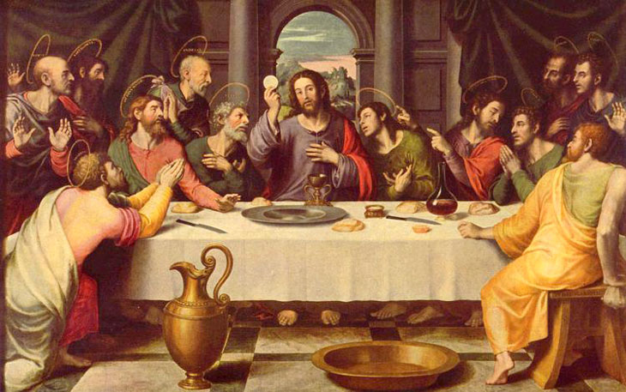
“Fazei isto em memória de mim”.

Slide 2
“Se conhecêssemos o valor do Santo Sacrifício da Missa que zelo não teríamos em assistir a ela.”
(Cura d’Ars).

Slide 3
TEXTOS EUCARÍSTICOS
TRECHO BÍBLICO | TRADIÇÃO | ASPECTO
Mateus 26,26 “Jesus tomou o pão, benzeu-o.” Marcos 14,22 “... Depois de o benzer...” | Jerusalém Acontecimento histórico | Banquete “Euloguein” (grego) Bênção dada
Lucas 22, 19 “tomando o pão deu graças... façam isto em memória de mim.” 1 Coríntios 11, 24 “E tendo dado graças ...” | Antioquena Memorial | Sacrifício “Eucharistein” Ação de Graças a Deus

Slide 4
“Na última ceia, na noite em que foi entregue, nosso Salvador instituiu o Sacrifício Eucarístico de seu Corpo e Sangue. Por ele, perpetua pelos séculos, até que volte, o sacrifício da cruz, confiando destarte à Igreja, sua dileta esposa, o memorial de sua morte e ressurreição: sacramento da piedade, sinal da unidade, vínculo da caridade, banquete pascal em que Cristo é recebido como alimento, o espírito é cumulado de graça e nos é dado o penhor da glória futura.”
CIC 1323
(SACROSANCTUM CONCILIUM 47).

Slide 5
A CELEBRAÇÃO EUCARÍSTICA É ...
Banquete: em que Cristo se dá em alimento.
CIC: 1329 - Ceia do Senhor: Ceia que o Senhor comeu com os discípulos na véspera da sua paixão e da antecipação do banquete nupcial do Cordeiro na Jerusalém celeste.
Fração do Pão: rito, próprio da refeição dos judeus, utilizado por Jesus quando abençoava e distribuía o pão como chefe de família, sobretudo por ocasião da última ceia.
Gesto que O fará reconhecido depois da sua ressurreição;
Expressão que designará as assembleias eucarísticas dos primeiros cristãos.
Os que comem do único pão partido, Cristo, entram em comunhão com Ele e formam um só corpo n'Ele.

Slide 6
A CELEBRAÇÃO EUCARÍSTICA É ...
Ação de graças: «berakah» em hebraico, traduzido para o grego originou três outras palavras:
  Euloguia: louvar, enaltecer, bendizer;
  Eucharistia: gratidão pelo dom recebido de graça;
  Exomologuia: reconhecimento ou confissão da fé.
CIC 1328: Ação de graças a Deus.
As palavras «eucharistein» (Lc 22, 19; 1 Cor 11, 24) e «eulogein» (Mt 26, 26; Mc 14, 22) lembram as bênçãos judaicas que proclamam – sobretudo durante a refeição – as obras de Deus: a criação, a redenção e a santificação.

Slide 7
CIC 1330. Memorial da paixão e ressurreição do Senhor.
Santo Sacrifício, porque atualiza o único sacrifício de Cristo Salvador e inclui a oferenda da Igreja; ou ainda santo Sacrifício da Missa, «Sacrifício de louvor» (Heb 13, 15), Sacrifício espiritual, Sacrifício puro e santo, pois completa e ultrapassa todos os sacrifícios da Antiga Aliança.
Sacrifício tem a mesma raiz de Sacerdote.
do Latim SACERDOS, aquele que oferece ”sacrifícios“; SACER, "sagrado", mais a raiz de DARE, "dar, oferecer".
A morte na cruz dá a chance aos homens e às mulheres de novamente orientarem suas vidas ao Pai assumindo assim sua condição de sacerdotes e sacerdotisas.

Slide 8
Sacrifício: realiza-se sobre um altar, que é o lugar próprio onde se imolam as vítimas;
  "a noite em que foi entregue", quer dizer, em que foi traído, julgado, flagelado e, finalmente, sacrificado;
  instituição do "sacrifício eucarístico de seu corpo e de seu sangue", desse corpo que será entregue e desse sangue que será derramado como sacrifício propiciatório para o perdão dos pecados;
  instituição da celebração para "perpetuar o sacrifício da cruz", ou seja, a imolação de sua Pessoa que se entregou à morte;
  instituído para "confiar a sua Igreja o memorial de sua morte e ressurreição“; para fazer presente em todo tempo, o mistério pascal: morte e ressurreição de Cristo.
A CELEBRAÇÃO EUCARÍSTICA É ...

Slide 9
Todo culto religioso comporta um sacrifício ou oblação
Culto oferecido
 | AT | NT
Características | Oferecimento externo; Repetição; Libertação da escravidão no Egito; A vítima era destruída. | Oferecimento de Si; Ato único, irrepetível; Cristo é a verdadeira e definitiva libertação; Vivo e ressuscitado.
Elementos | Deus Sacerdote: Tribo de Levi, de Pai para Filho; Vítima: animais perfeitos Povo | Deus Sacerdote: Jesus Cristo; Templo: Jesus Cristo Vítima: Jesus Cristo; Povo
AT: os israelitas ofereciam sacrifícios para expiar os pecados; NT: Cristo se tornou o sacrifício suficiente, é oferecido numa oblação pura, do nascer ao pôr do sol. Hb 9,13-14; Hb 10,10

Slide 10
  "O augusto sacrifício do altar não é (...) uma pura e simples comemoração da paixão e morte de Jesus Cristo, mas é um verdadeiro e próprio sacrifício, no qual, imolando-se incruentamente, o sumo Sacerdote faz aquilo que fez uma vez sobre a cruz, oferecendo-se todo ao Pai, vítima agradabilíssima".
Encíclica Mediator Dei, nº 61
O sacrifício do Calvário e o eucarístico são o mesmo sacrifício.
Na Santa Missa, o sacerdote está fazendo a mesma coisa que Jesus fez naquela ceia derradeira, mas também aquele ato de entrega realizada no madeiro da Cruz.
No Calvário Jesus se entregou de modo cruento;
Na última ceia e nos altares o sacrifício é oferecido sem derramamento de sangue ("incruentamente").

Slide 11
ESSÊNCIA DO CULTO CRISTÃO
Centro: Jesus Cristo.
Todo o Mistério Salvífico se realiza no Mistério Pascal.
Sem o Mistério Pascal a última ceia continuaria sendo uma ceia.
A morte e ressurreição de Jesus aconteceram apenas uma vez, mas Ele quis que todas as pessoas, das diversas épocas, participassem daquele sacrifício.
  Nos identificamos com a Vítima (não mais animal, agora o Homem);
  os sacrifícios oferecidos pelos antigos "simplesmente devolviam a Deus as coisas que Ele havia criado: touros, ovelhas, pão e vinho“;
  Nós oferecemos a Deus um dom digno dEle: o dom do seu próprio Filho.
Não estivemos presente na Última Ceia, mas vivemos as consequências desse Ato (Evento Salvífico). Jesus dá sentido definitivo à pascoa Judaica.
  Necessidade união espiritual para poder fazer comunhão;
  mergulhar no mistério e não simplesmente fazer o rito.

Slide 12
OUTROS NOMES DADOS A SANTA MISSA: CIC 1328 -1332
CIC 1329
Assembleia eucarística (synaxxis, pronuncie “sináxis”), porque a Eucaristia é celebrada na assembleia dos fiéis, expressão visível da Igreja.
CIC 1330
Santa e divina Liturgia, porque toda a liturgia da Igreja encontra seu centro e sua expressão mais densa na celebração deste sacramento; é no mesmo sentido que se chama também celebração dos Santos Mistérios. Fala-se também do Santíssimo Sacramento, porque é o sacramento dos sacramentos. Com esta denominação designam-se as espécies eucarísticas guardadas no tabernáculo.

Slide 13
OUTROS NOMES DADOS A SANTA MISSA: CIC 1328 -1332
CIC 1331
Comunhão, porque é por este sacramento que nos unimos a Cristo, que nos toma participantes de seu Corpo e de seu Sangue para formarmos um só corpo; denomina-se ainda as “coisas santas” ... este é o sentido primeiro da “comunhão dos santos” de que fala o Símbolo dos Apóstolos pão dos anjos, pão do céu, remédio de imortalidade, viático...
CIC 1332
Santa Missa, porque a liturgia na qual se realizou o mistério da salvação termina com o envio dos fiéis (“missio”: missão, envio) para que cumpram a vontade de Deus em sua vida cotidiana.

Slide 14
CONCLUINDO...
A missa é o banquete do Cordeiro Pascal que foi imolado, e que agora se dá em alimento para fortalecer a nossa fraqueza.
Temos na celebração:
    O ápice da ação pela qual Deus santificou o mundo em Cristo;
    O culto que os homens oferecem ao Pai, adorando-o pelo Cristo, Filho de Deus.
Participando deste banquete:
    somos alimentados pela Presença real de Cristo;
    nos unimos a seu Sacrifício e a oferta de sua Vida ao Pai.
  "Jesus é o verdadeiro Cordeiro pascal, que se ofereceu espontaneamente a si mesmo em sacrifício por nós, realizando assim a nova e eterna aliança. A Eucaristia contém nela essa novidade radical, que nos é oferecida em cada celebração."
  Bento XVI ( Sacramento Caritatis n.9)

Slide 15
FINALIDADES DA SANTA MISSA
A Missa é simultaneamente sacrifício de louvor, de ação de graças, de propiciação e de satisfação. Têm o fim:
  Latrêutico : louvor a Deus em reconhecimento da Sua Divindade;
  Eucarístico: agradecer a Deus por tudo o que recebemos dele – principalmente por recebermos a Ele próprio;
  Propiciatório: reparar o sofrimento que causamos a Deus quando, com nossos pecados, nos afastamos voluntariamente do Seu Amor;
  Impetratório: unidos a Cristo e à Igreja rogamos a Deus e lhe apresentamos as nossas súplicas e preces.
“Nosso Senhor nos concede tudo o que lhe pedimos na Santa Missa: o que mais vale é que nos dá ainda o que nem se quer cogitamos pedir-lhe e que, entretanto, nos é necessário.”
(S. Jerônimo).

Slide 16
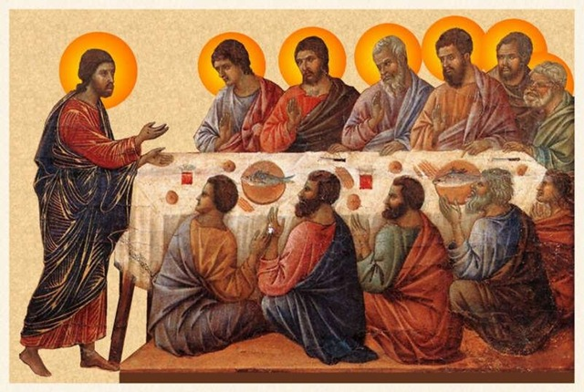
2. A missa é sacrifício
Sacrifício é uma palavra que possui a mesma raiz grega da palavra sacerdócio, que do latim temos sacer-dos, o dom sagrado. O dom sagrado do homem é a vida, pois esta vem de Deus. Por natureza o homem é um sacerdote. Perdeu esta condição por causa do pecado. Sacrifício, então, significa o que é feito sagrado. O homem torna sua vida sagrada quando reconhece que esta é dom de Deus. Jesus Cristo faz justamente isso: na condição de homem reconhece-se como criatura e se entrega totalmente ao Pai, não poupando nem sua própria vida. Jesus nesse momento está representando toda a humanidade. Através de sua morte na cruz dá a chance aos homens e às mulheres de novamente orientarem suas vidas ao Pai assumindo assim sua condição de sacerdotes e sacerdotisas.
Com isso queremos tirar aquela visão negativa de que sacrifício é algo que representa a morte e a dor. Estas coisas são necessárias dentro do mistério da salvação, pois só assim o homem pode reconhecer sua fraqueza e sua condição de criatura.
3. A Missa também é Páscoa
A Páscoa foi a passagem da escravidão do Egito para a liberdade, bem como a aliança selada no monte Sinai entre Deus e o povo hebreu. E diante desses fatos o povo hebreu sempre celebrou essa passagem, através da Páscoa anual, das celebrações da Palavra aos sábados, na sinagoga e diariamente, antes de levantar-se e deitar-se, reconhecendo a experiência de Deus em suas vidas e louvando a Deus pelas experiências pascais vividas ao longo do dia. O povo judeu vivia em atitude de ação de graças, vivendo a todo instante a Páscoa em suas vidas.
A CELEBRAÇÃO LITÚRGICA DA EUCARISTIA
  “Fica sabendo, ó cristão, que mais merece ouvir devotamente uma só missa do que distribuir todas as riquezas aos pobres e peregrinar toda a terra.”
  (S. Bernardo).

Slide 17
O QUE CELEBRAMOS?
CIC 1382. A Missa é, ao mesmo tempo e inseparavelmente, o memorial sacrificial em que se perpetua o sacrifício da cruz e o banquete sagrado da comunhão do corpo e sangue do Senhor.
Celebramos o mistério da nossa fé e salvação em Cristo Jesus.
Encontro vivo de Deus com seu povo;
Ação da Igreja, por meio da participação e da vocação missionária;
Resposta da humanidade a Deus.

Slide 18
O QUE É MISTÉRIO?
Mistério não é problema a ser resolvido nem enigma a ser decifrado.
Mistério é uma realidade que nos seduz e que quanto mais conhecemos, mais somos atraído a conhecê-lo; exige mergulho sabendo que continuará sendo mistério.
Na liturgia se conhece escutando, dizendo, vendo, tocando.
Os sentidos são um caminho para o sentido.
O homem é um ser:
  Corporal: necessita do visível
  Espiritual: necessita de sentido
  Social: necessita da relação com o outro
Não há vida litúrgica sem o conhecimento do mistério celebrado.

Slide 19
COMO CELEBRAMOS?
1341. Ao ordenar que repetissem os seus gestos e palavras, «até que Ele venha» (1 Cor 11, 26), Jesus não pede somente que se lembrem d'Ele e do que Ele fez. Tem em vista:
  a celebração litúrgica, pelos apóstolos e seus sucessores;
  do memorial de Cristo, da sua vida, morte, ressurreição;
  e da sua intercessão junto do Pai.
A ação litúrgica fala mais do mistério nos gestos, nos ritos, nos símbolos, nas ações do que nas palavras.
O mistério experimenta-se antes no silêncio da celebração do que na abundância de falas.
Dimensões da celebração:
Glorificação de Deus.
Santificação dos homens.
Nos comunicamos por meio dos ritos, palavras, silêncio, gestos, objetos...
Conhecer Cristo através da Liturgia, para que o próprio Cristo seja o princípio do conhecimento e de interpretação da liturgia.

Slide 20
O QUE SÃO SÍMBOLOS?
Sinal sensível que contém, oculta, revela e comunica ao mesmo tempo, o mistério;
    Sinal aponta para uma realidade fora de si mesmo. Ex: FUMAÇA (FOGO)
É a linguagem ou a comunicação do mistério;
Presença da realidade em outra forma;
Encontro de duas realidades numa só;
Comunicam a realidade sempre de forma nova, do que está acontecendo em nós e por nós.
Pode ser um local, uma expressão corporal, um gesto, movimento, objeto...

Slide 21
OS SINAIS DO PÃO E DO VINHO
No gesto de Melquisedec prefiguração da própria oferta de Cristo.
Melquisedec oferece as primícias da terra em reconhecimento ao Criador. (Gn 14,18) | Jesus ao instituir a Eucaristia dá sentido novo e definitivo à bênção do Pão e do Cálice.
AT | NT
Maná: alimento descido do céu, substituía todos os alimentos, tendo nele todos os sabores. Ex. 16, 4-36 | Multiplicação dos Pães: Superabundância do único pão de Sua Eucaristia. (Jo 6)
“Cálice de bênção” (1Cor 10,16), acrescenta à alegria festiva do vinho uma dimensão escatológica: espera messiânica do restabelecimento de Jerusalém. | Água transformada em Vinho: Manifesta a realização da ceia das bodas no Reino do Pai, onde os fiéis beberão o vinho novo, transformado no Sangue de Cristo.
A Eucaristia é o pão por excelência: basta para todas as necessidades da alma. O maná durou até que os hebreus entrassem na terra prometida. A Santa Eucaristia até que entremos no céu, onde veremos face à face o Deus que recebemos, no Sacramento, sob o véu de pão.

Slide 22
O QUE SÃO RITOS?
São a expressão externa, sensível dos mistérios celebrados na fé;
Forma pelas quais a ação se desenvolve;
Constituem-se como elemento componente da Liturgia terrena, que evocam o fato valorizado e, evocando-o na imitação do mesmo ato, tornam os eventos salvíficos de Cristo presentes no hoje da Igreja, na força do Espírito Santo.
  Fato valorizado: Todo o mistério de Cristo
  Expressão significativa, símbolo, rito essencial: ceia como símbolo da vida e do amor fraterno que permanece para sempre;
  Mistério vivido: comunhão sacramental de vida e de amor com Deus, com o próximo e toda a criação, por Cristo, com Cristo e em Cristo;

Slide 23
GESTOS E POSIÇÕES
Foi durante a “fração do pão”, que os olhos dos discípulos se abriram e reconheceram Jesus.
Na liturgia toda a pessoa é chamada a participar. Sentido, corpo, espírito.
Os gestos corporais são também vivamente litúrgicos.
Na liturgia, cada gesto do corpo recebe um simbolismo próprio, a serviço de todo o ato celebrativo.
É importante que haja unidade.
Exige espírito de despreendimento e superação de gostos pessoais.

Slide 24
CIC 1342. Desde o princípio, a Igreja foi fiel à ordem do Senhor. Da Igreja de Jerusalém está escrito:
  «Eram assíduos ao ensino dos Apóstolos, à união fraterna, à fração do pão e às orações. [...] Todos os dias frequentavam o templo, como se tivessem uma só alma, e partiam o pão em suas casas; tomavam o alimento com alegria e simplicidade de coração» (At 2, 42.46).
CIC 1345. Desde o século II, temos o testemunho de São Justino, mártir, sobre as grandes linhas do desenrolar da celebração eucarística ...
  “ No dia que chamam Dia do Sol, realiza-se a reunião num mesmo lugar [...] Depois de aquele que preside ter feito a ação de graças [...] Diáconos distribuem a todos os que estão presentes pão, vinho e água "eucaristizados" e também os levam aos ausentes»

Slide 25
NA CELEBRAÇÃO DA SANTA MISSA
... Cristo está realmente presente;
na própria assembleia congregada em seu nome;
na pessoa do ministro;
na sua Palavra;
ainda, de uma forma substancial e permanente, sob as espécies eucarísticas. IGMR 7

Slide 26
ESTRUTURA DA SANTA MISSA
Ritos Iniciais
Liturgia da Palavra
Liturgia Eucarística
Ritos Finais

